Slide 1

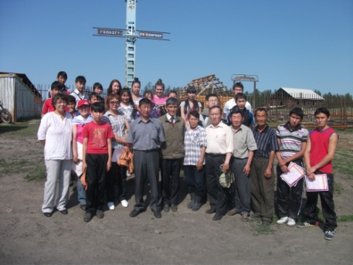
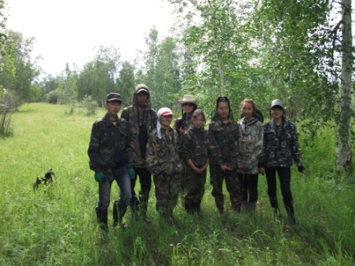
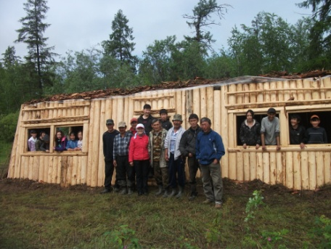
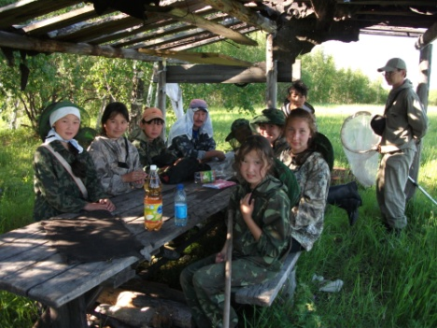
Научно-исследовательская экспедиция школьников
«Юные натуралисты Томпо»
Томпонского района РС(Я)
Министерство образования Республики Саха (Якутия) МБУ ДО «Эколого-биологический центр» МР «Томпонский район» |  | Саха республикатын Уер5ин Министерствота Томпо оройуонун Муниципальнай эбии уерэхтээЬин тэрилтэтэ «Эколого-биолгическай киин»
село Крест-Хальджай Томпонский район

Slide 2
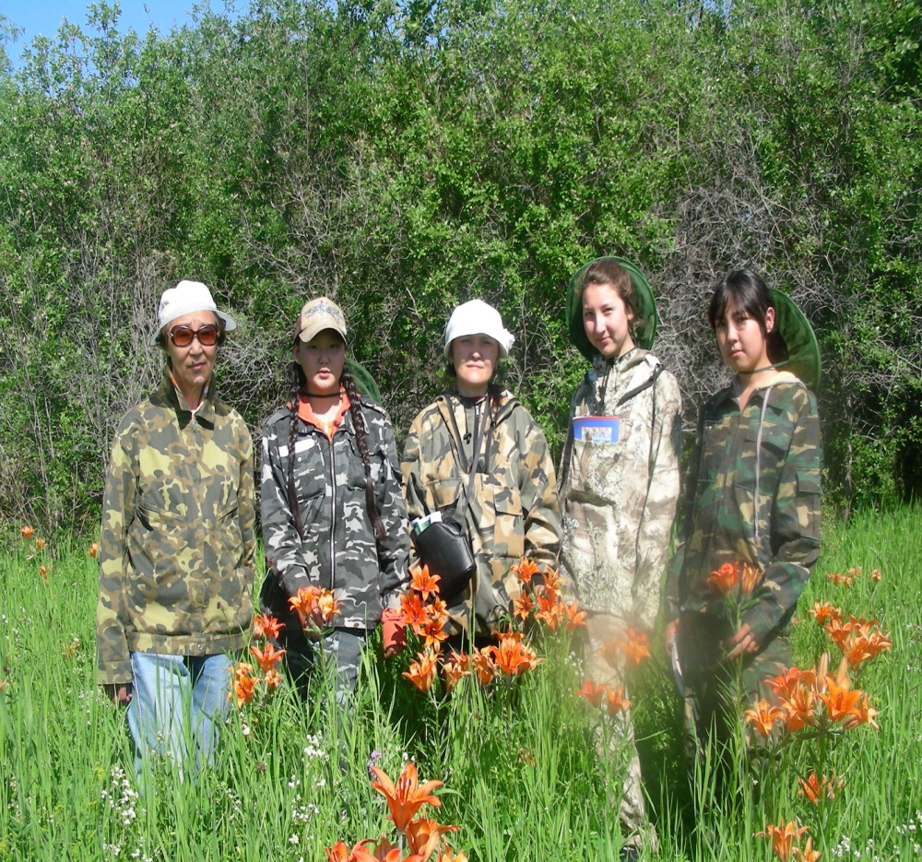
Участники экспедиции:
школьники и студенты;
учителя;
научные сотрудники;

Slide 3
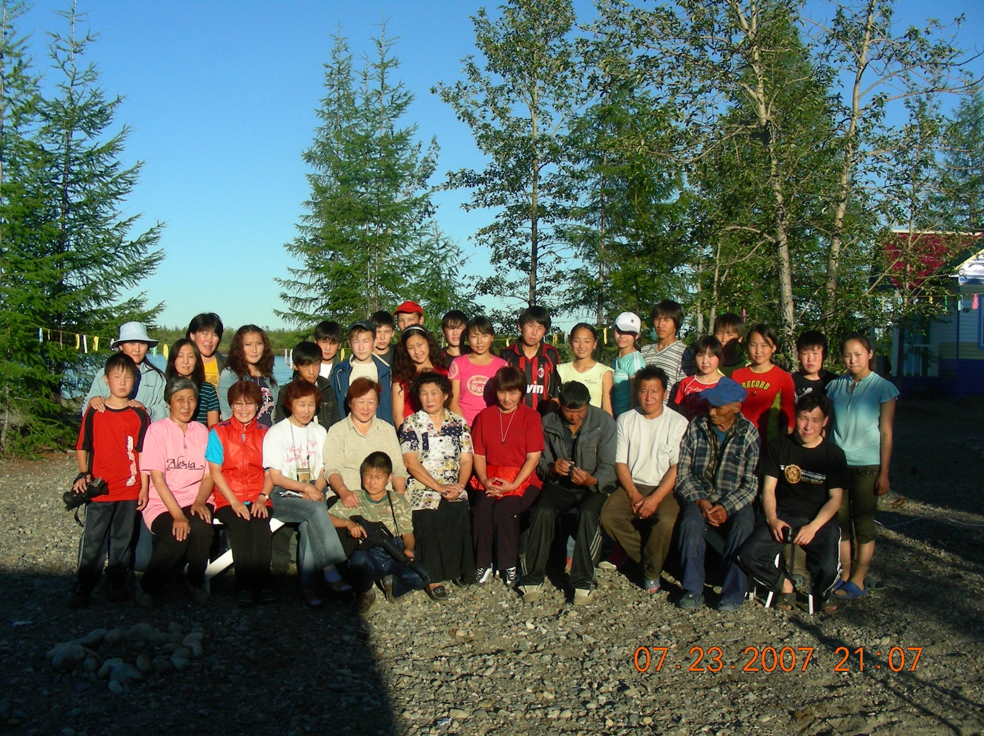
2007 году приняли участие в экспедиции
«Верхоянье- Полюс холода»

Slide 4
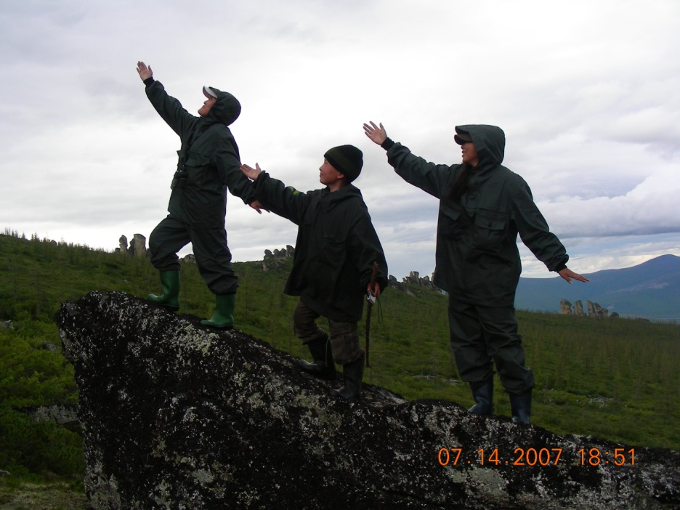
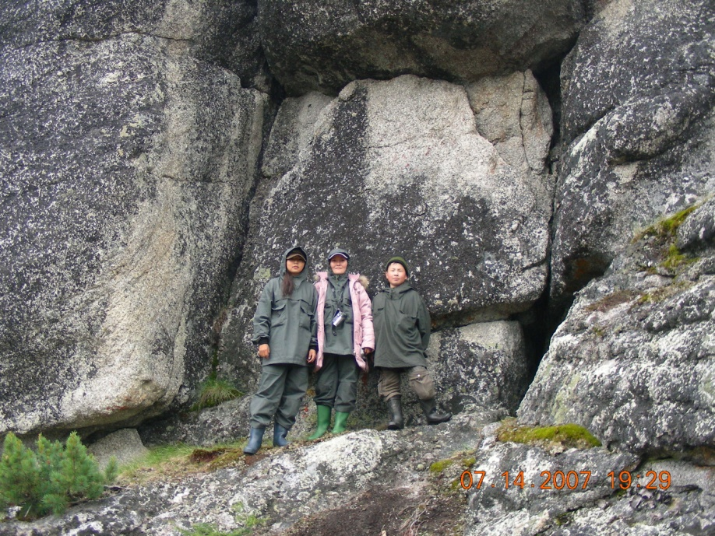
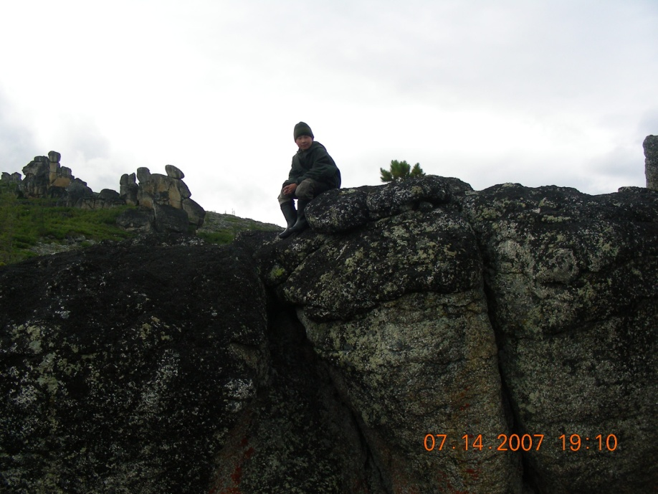
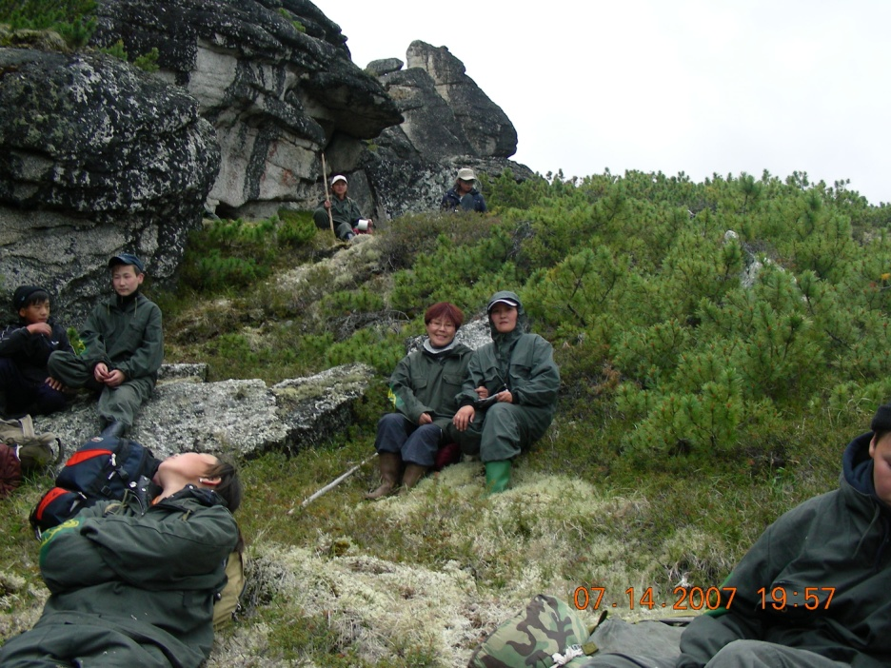
Восхождение на гору

Slide 5
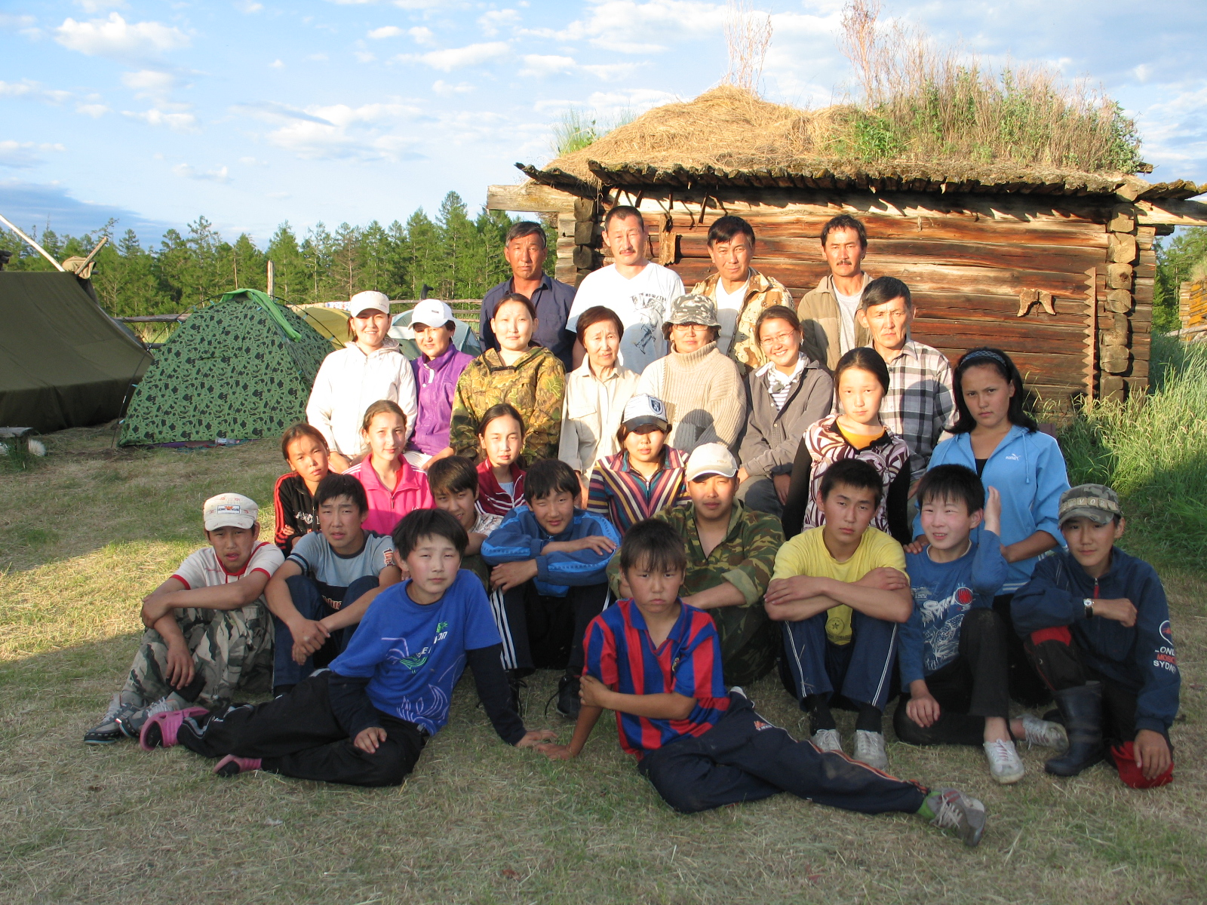
Переняли опыт работы Хангаласского и Верхоянского экспедиций и 2008 году организовали экспедицию в местности «ХОЧО»
Томпонского района, участвовали 15 детей.

Slide 6
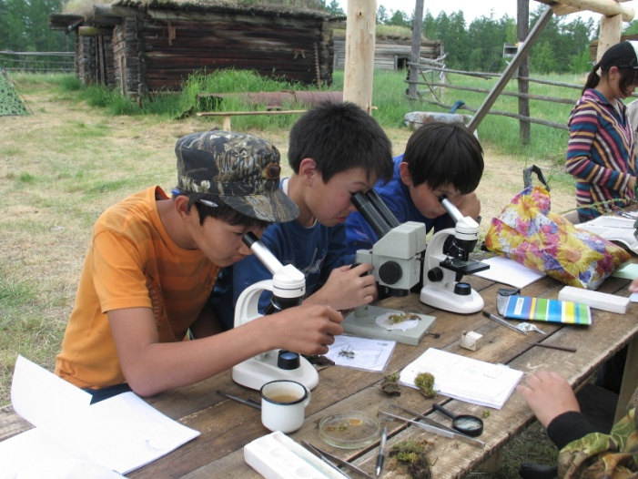
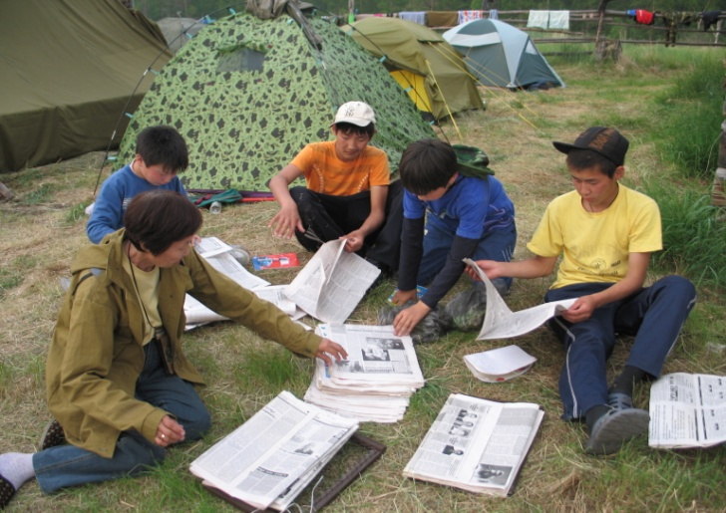
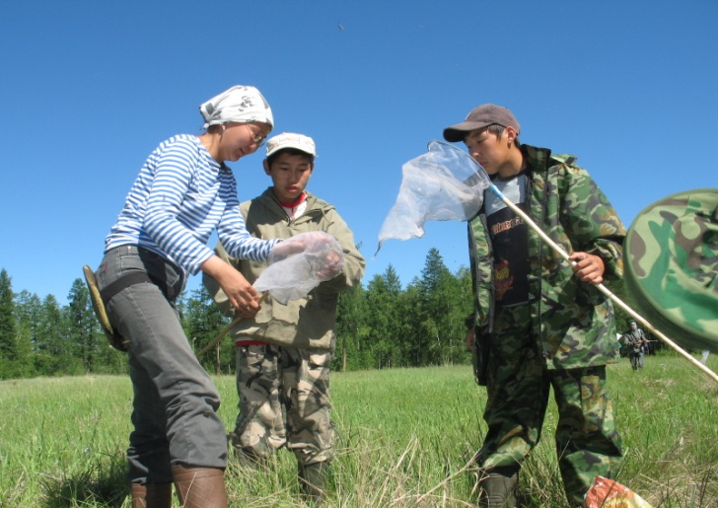
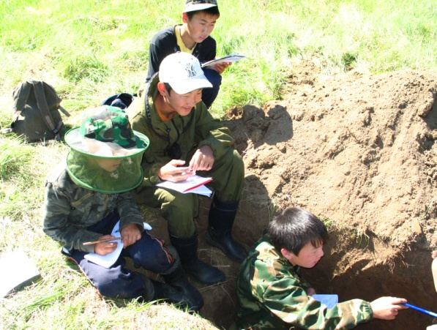
Преподаватели Захарова Вера Иннокентьевна флористик, кандидат биологических наук
Исакова Вера Гаврильевна геоботаник лаборатории растительных ресурсов
Сивцева Лена Валентиновна энтомолог, ИБПК СО РАН
Гермогенова Анастасия Юрьевна почвовед лаборатории аласных экосистем.

Slide 7
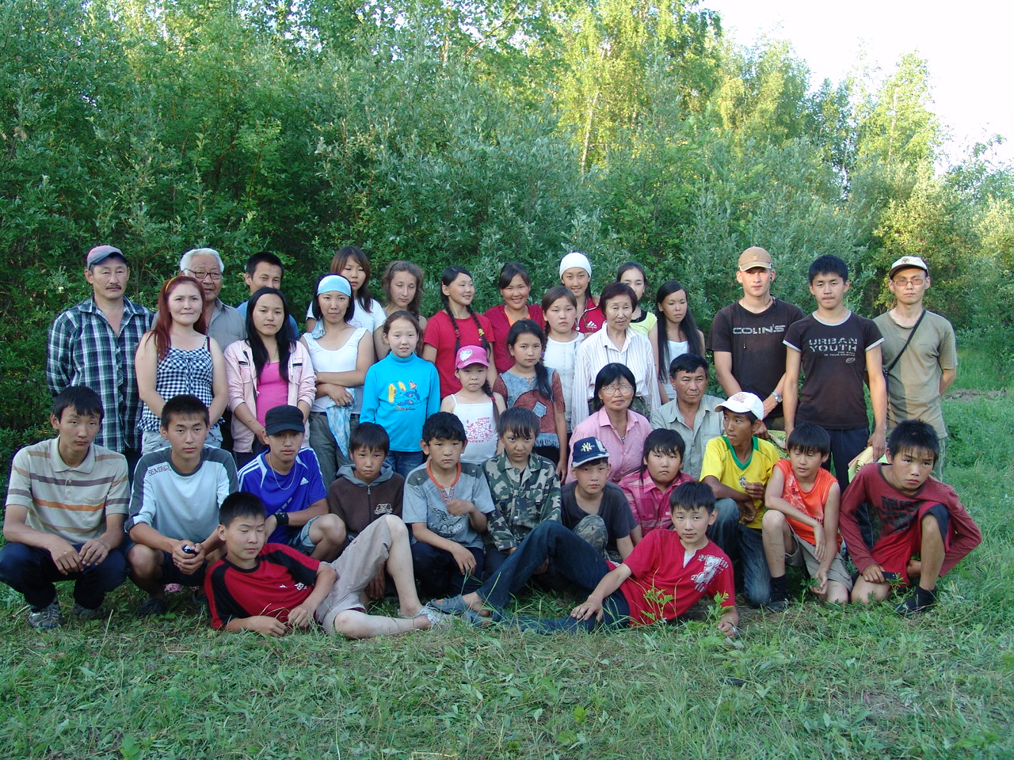
2009 году организовали экспедицию в местности «Даккы» участвовали 25 детей.

Slide 8

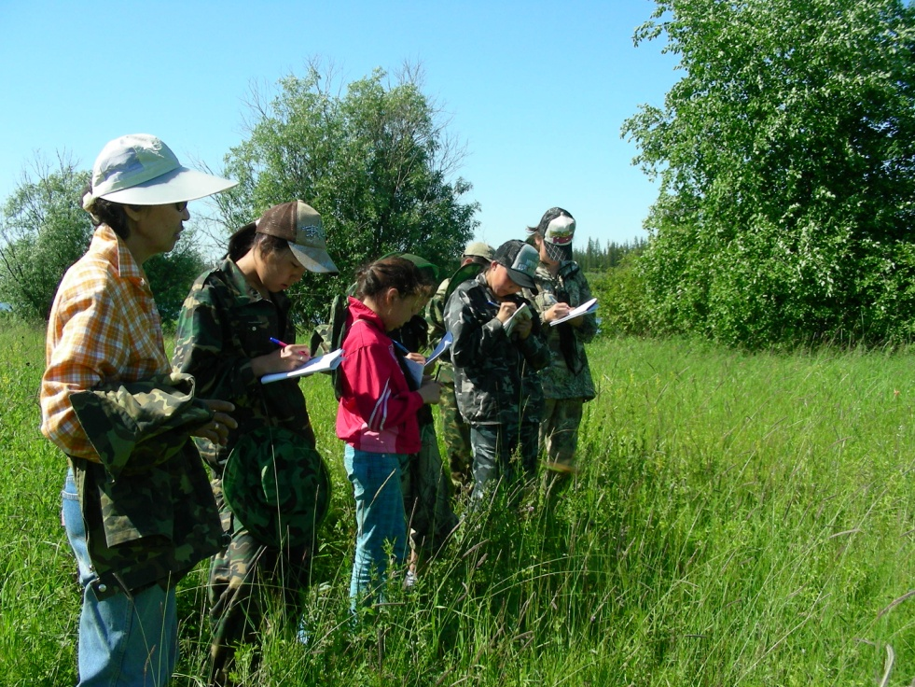
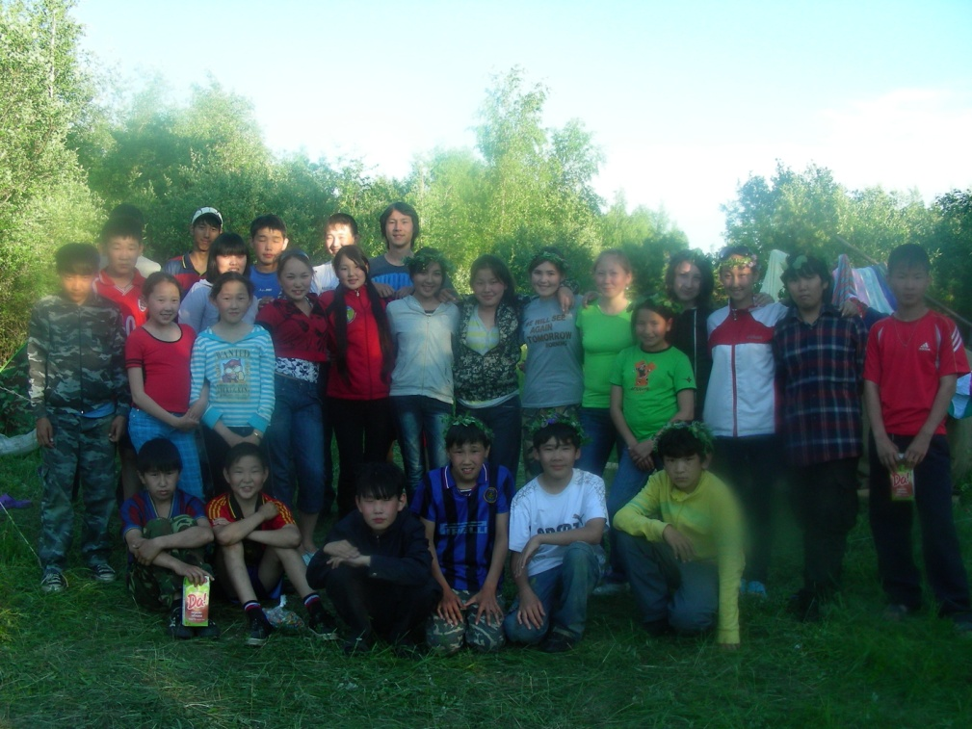
В 2010 году экспедиция начала работу на районном уровне, участвовали 90 детей.

Slide 9
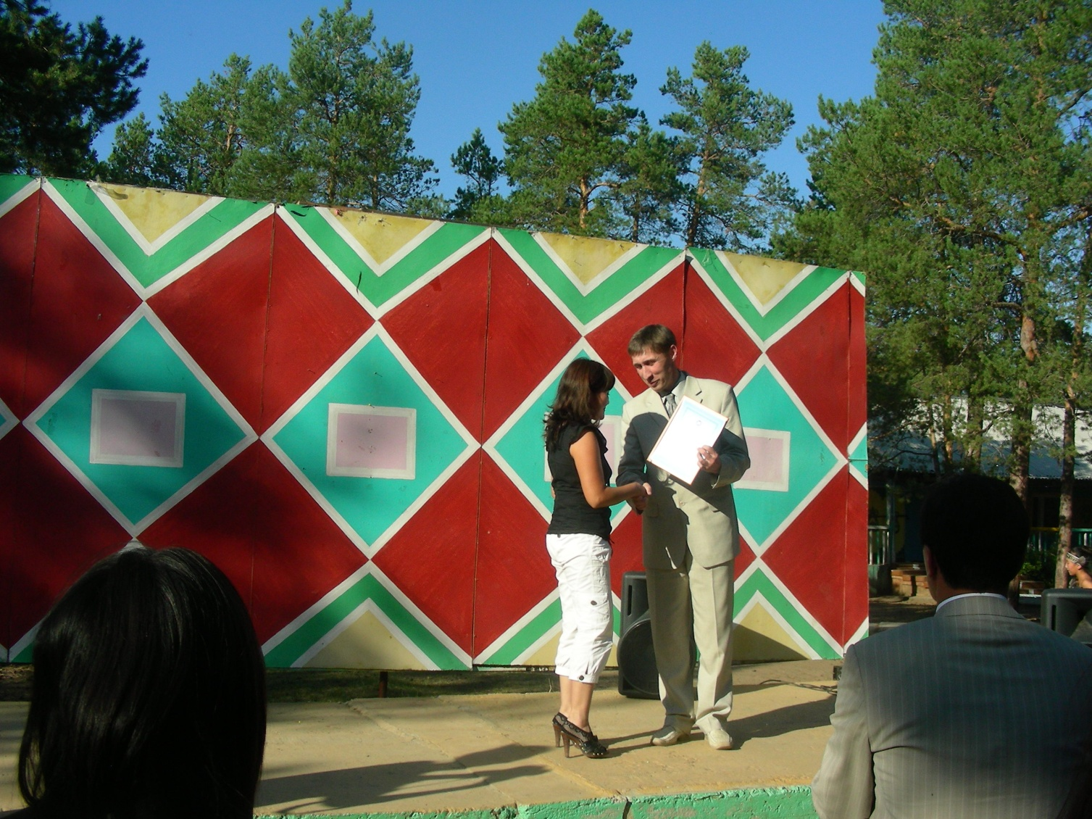
Итоги работы экспедиции.
1 место в республиканском смотре - конкурса по организации детского отдыха, оздоровления и занятости детей, в номинации «Палаточные лагеря, экспедиции» 2010 год.

Slide 10
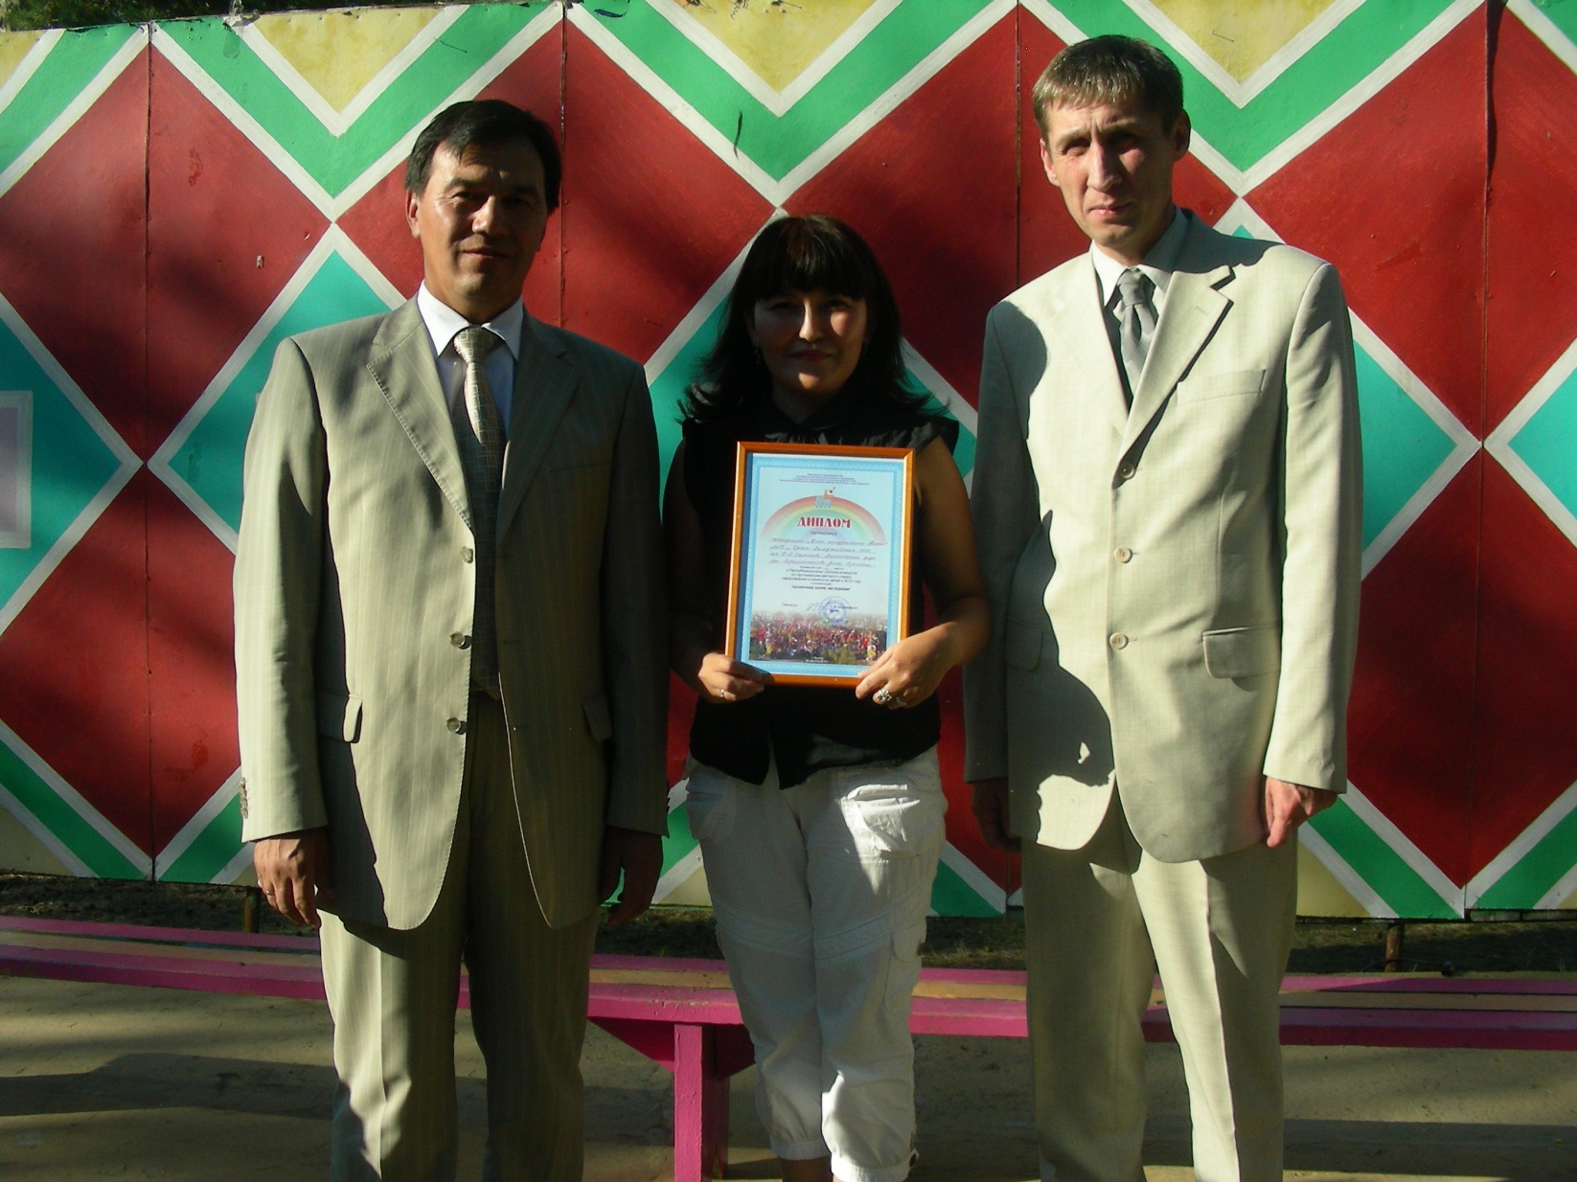
Руководитель экспедиции учитель биологии МОУ «Крест-Хальджайская СОШ им. Героя Советского Союза Ф.М. Охлопкова» Сыромятникова А. Н. с министром образования РС(Я) А.С. Владимировым и заместителем министра Кондратьевым Э.В.

Slide 11

В 2011 году в июне месяце начали строить балаган в местности Уеттээх, под руководством Ефимова П.П.

Slide 12
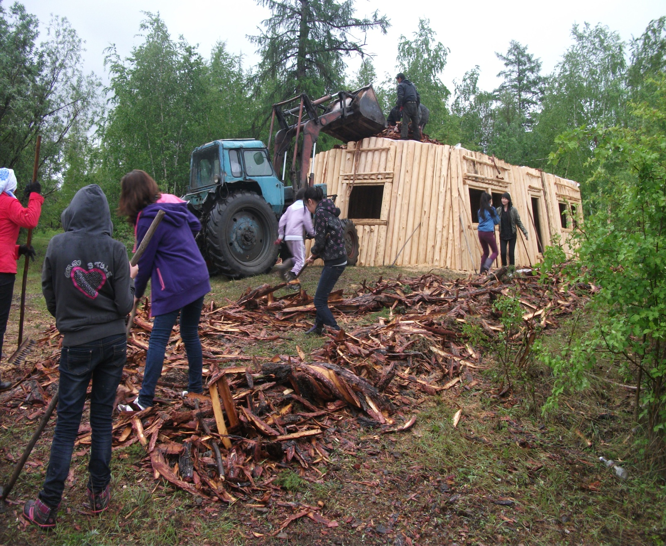
Работа кипит во всю.

Slide 13
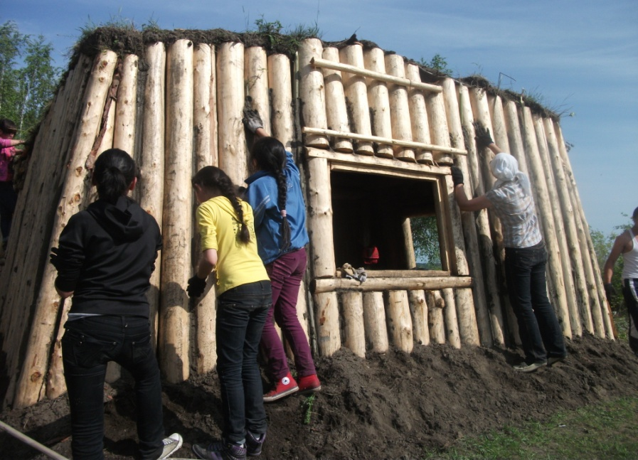
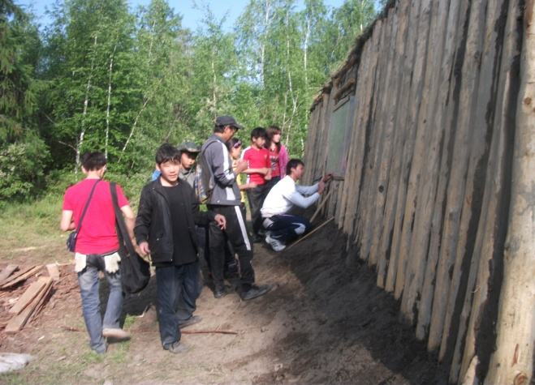
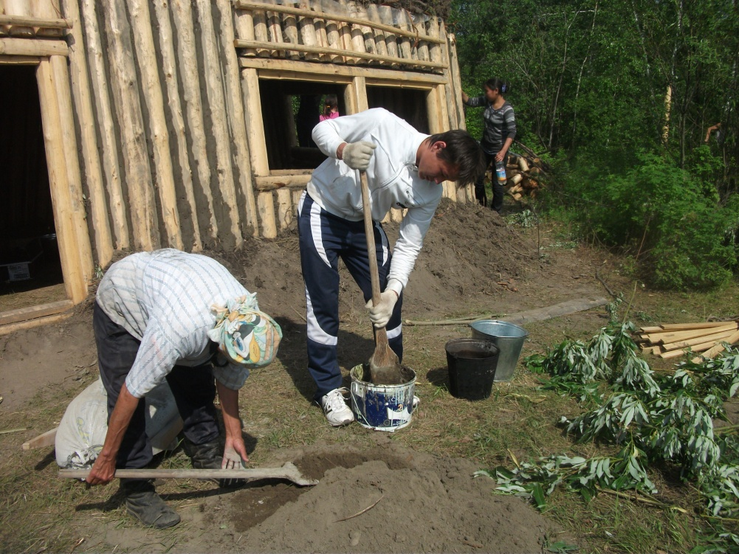
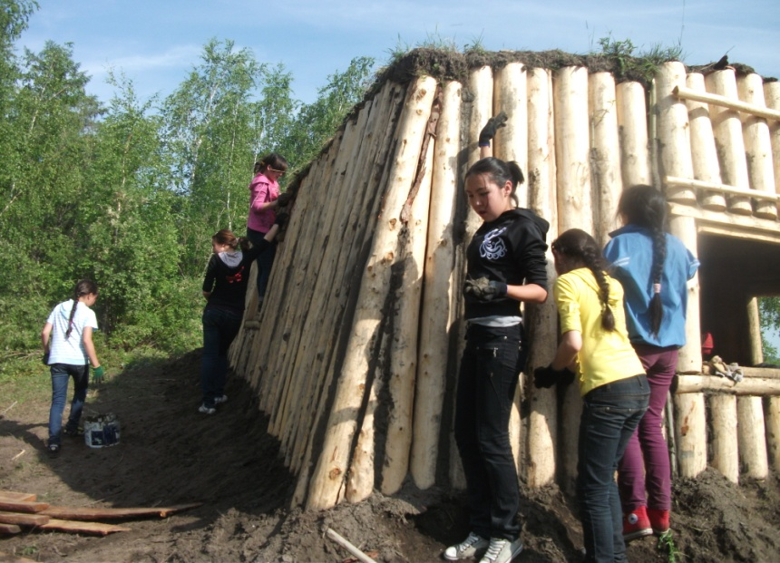

Slide 14

Научно-исследовательская экспедиция школьников«Юные натуралисты Томпо» Томпонского района РС(Я) 2011 г. участвовали 70 детей.

Slide 15
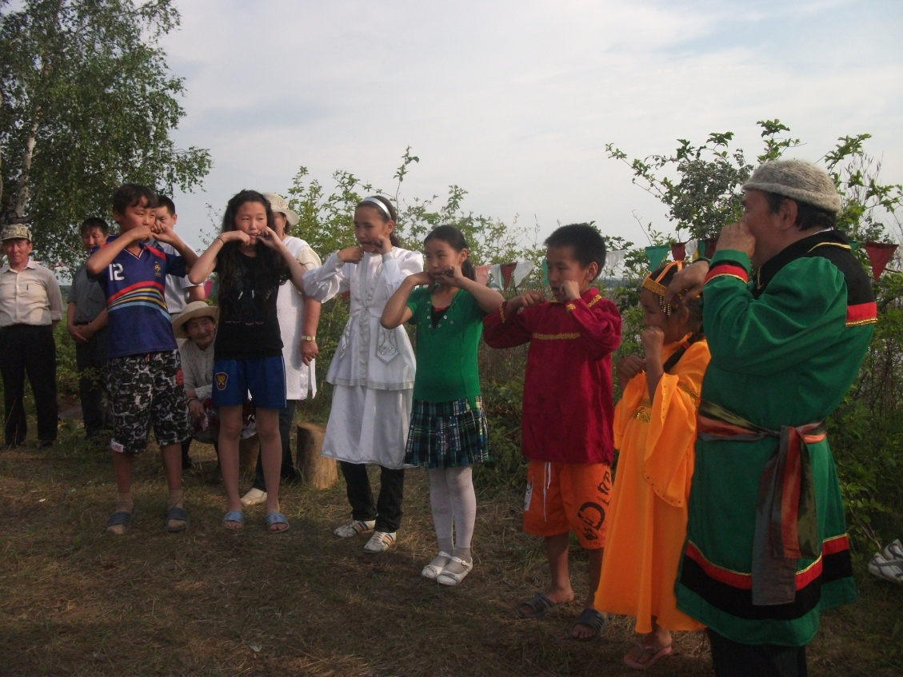
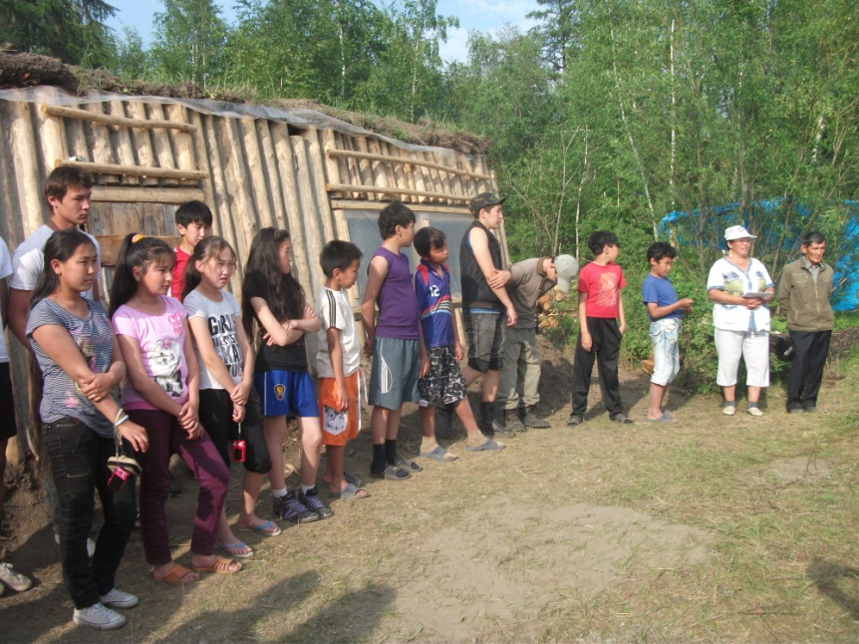
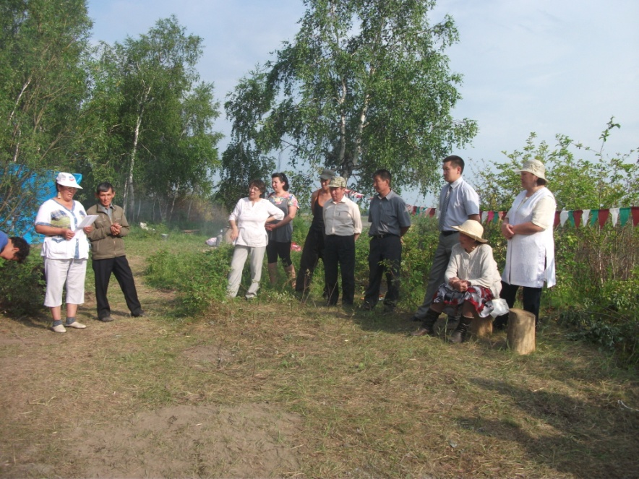
Торжественное открытие экспедиции.

Slide 16
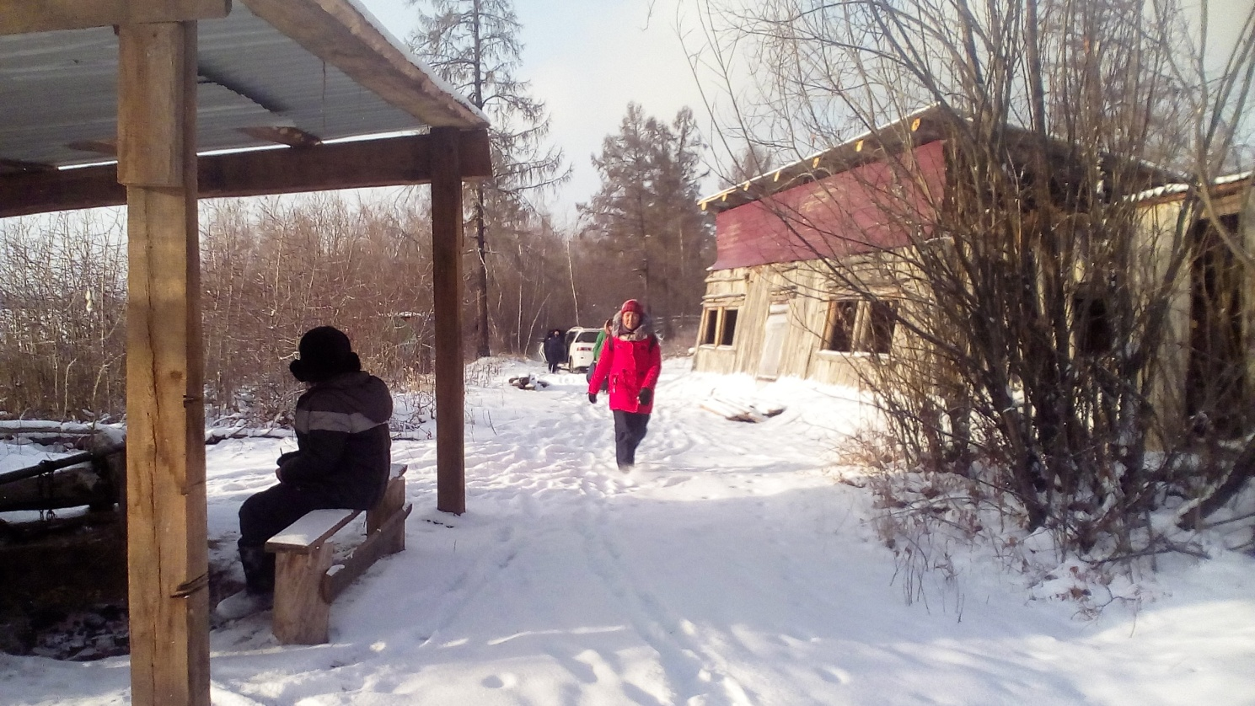
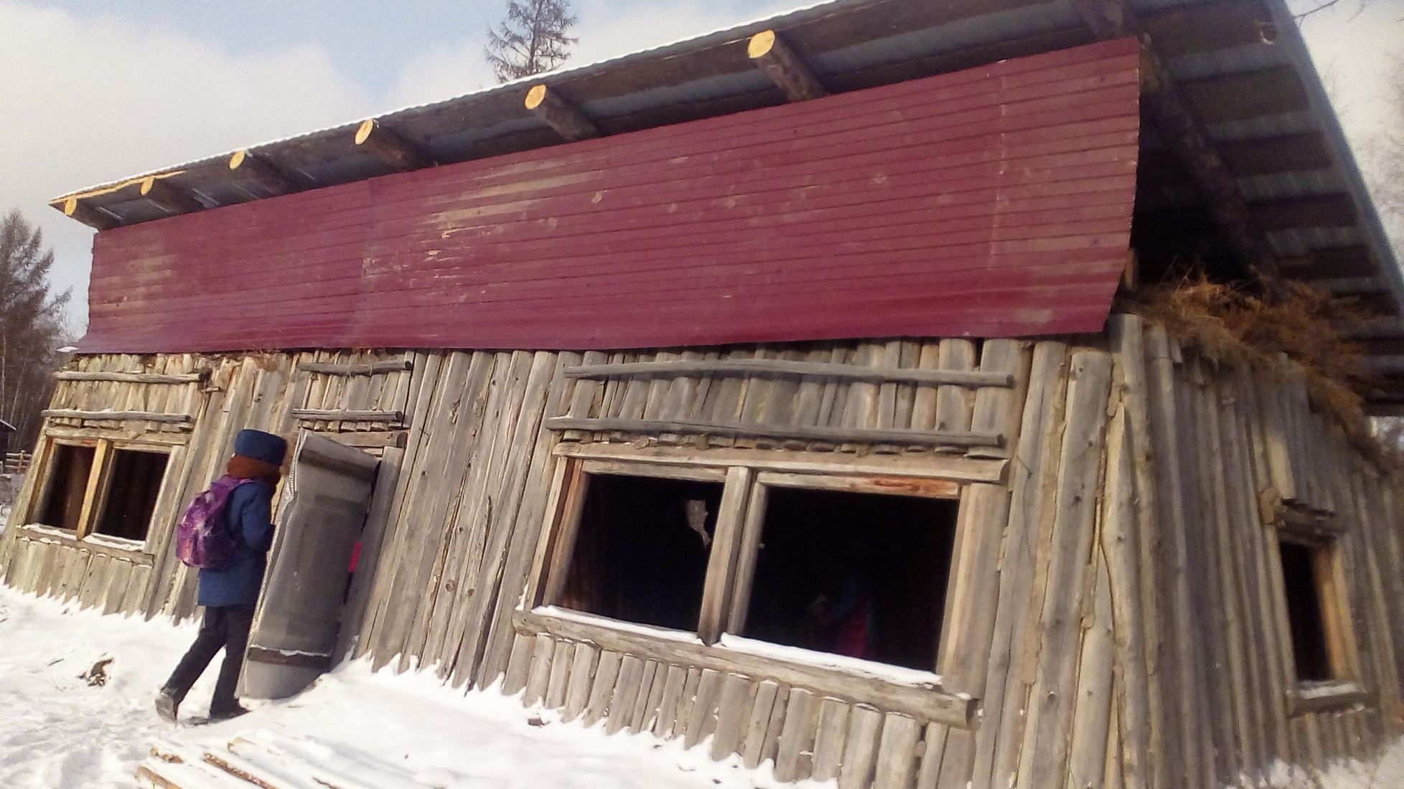
В 2016 году получили
Грант 200 000
Малой академии наук РС(Я).
.

Slide 17
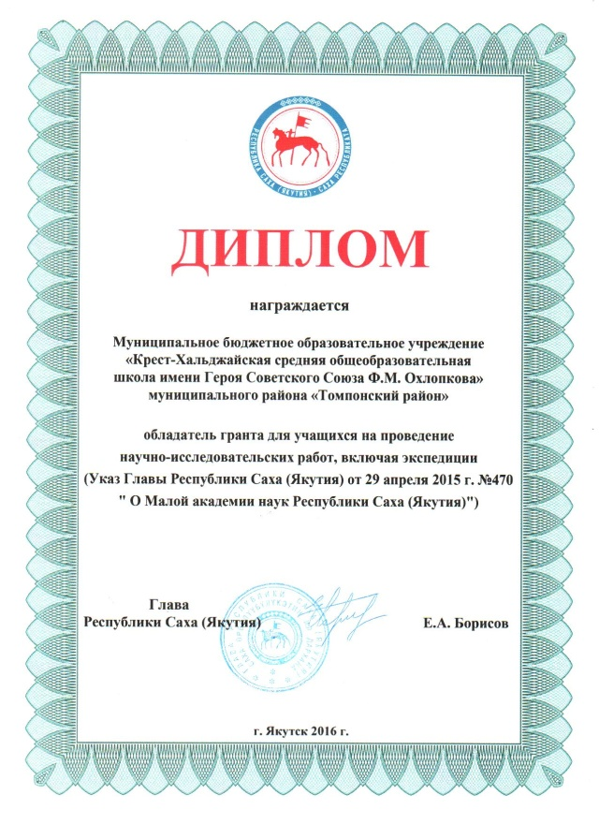

Slide 18
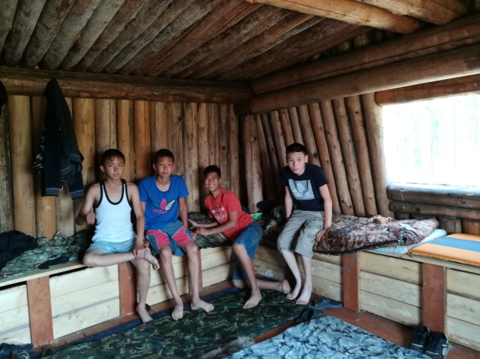
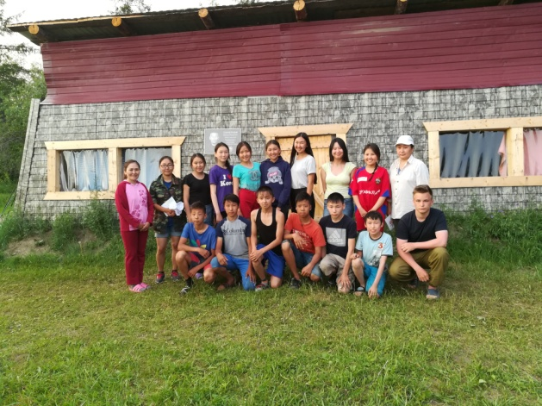
Лето 2017 год

Slide 19
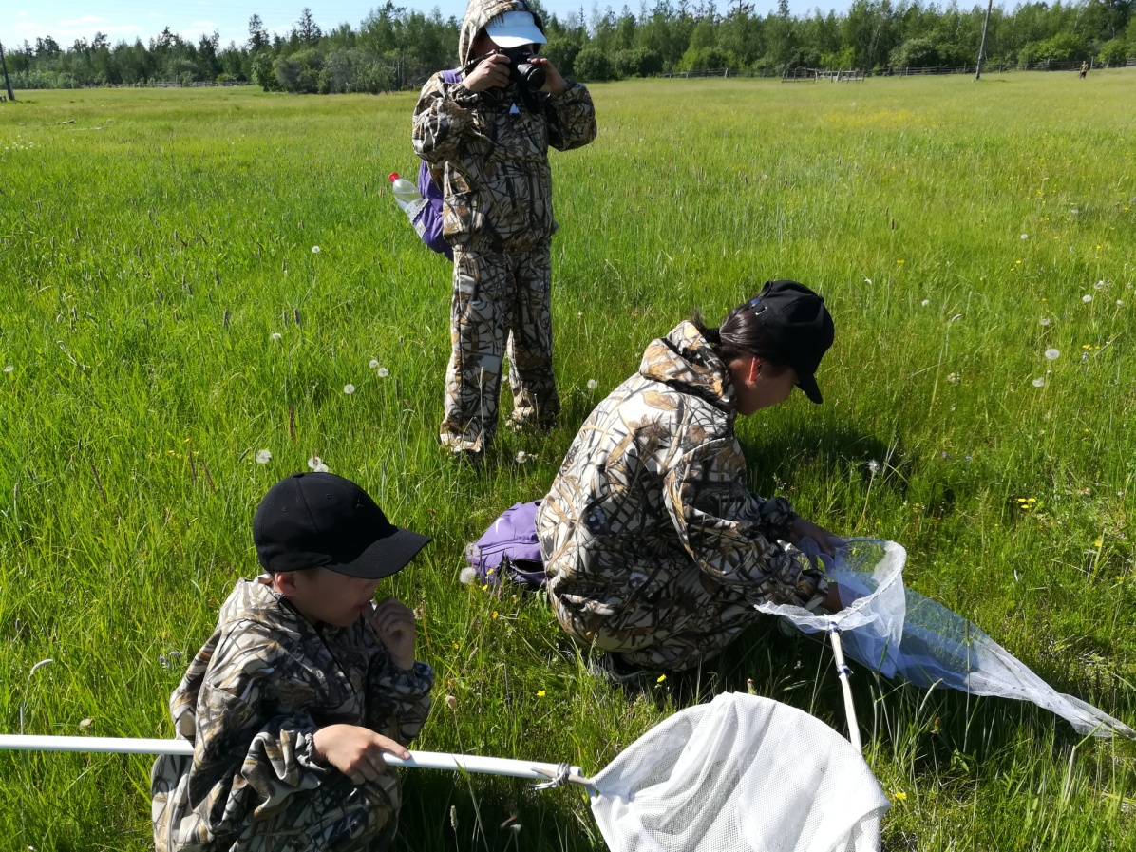
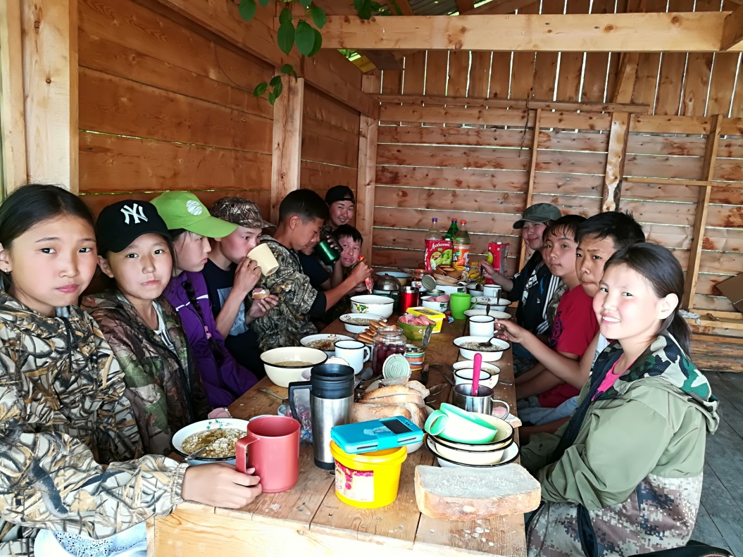
Первая группа – биологическое направление

Slide 20
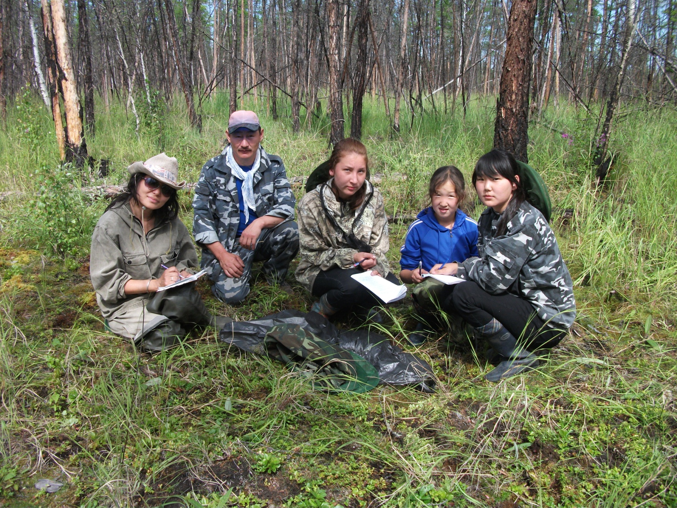
Группа геоботаников руководитель Ефимова Айталина Павловна геоботаник, кандидат биологических наук ИПБК СО РАН

Slide 21
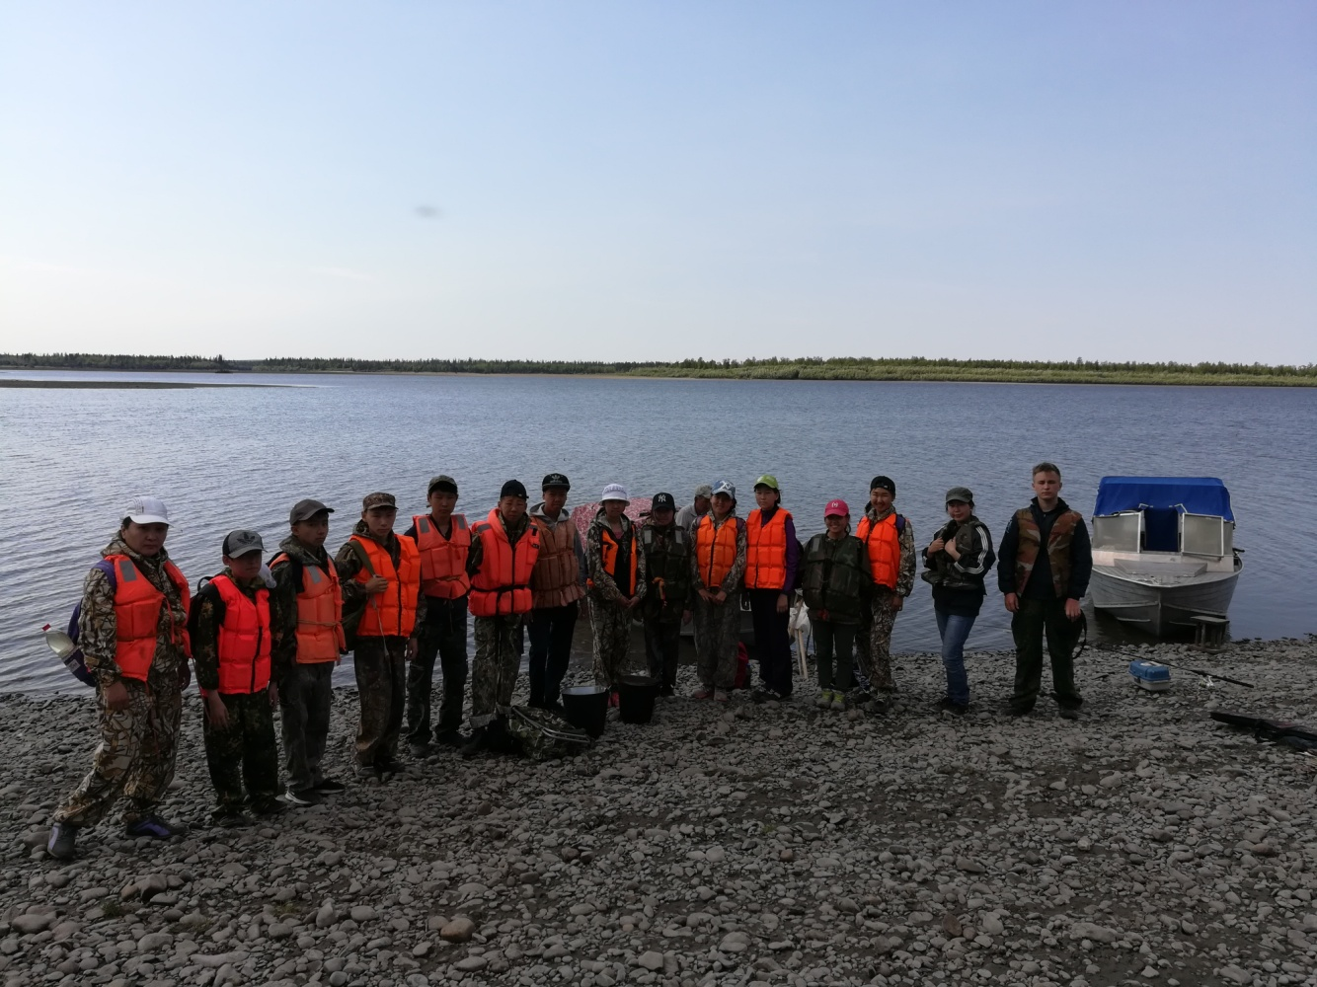
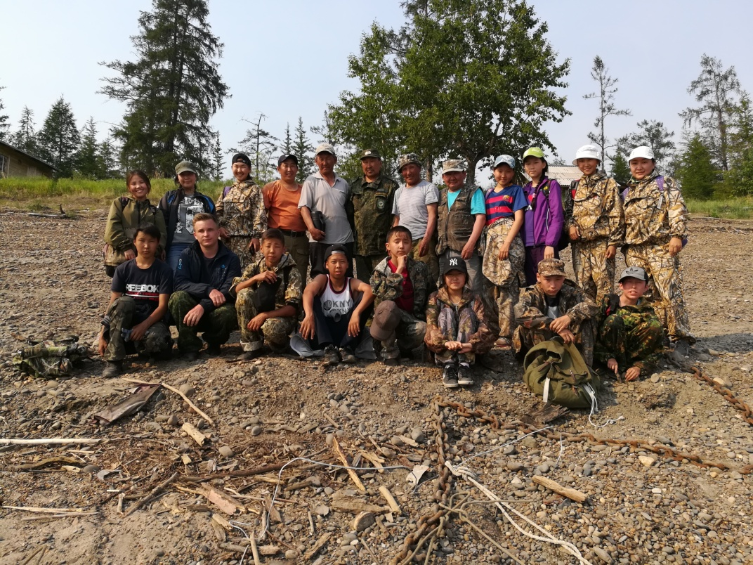

Slide 22
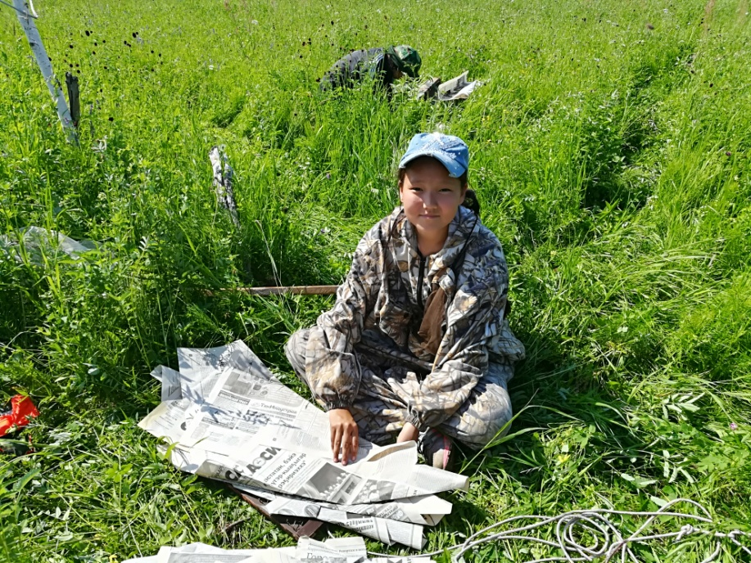
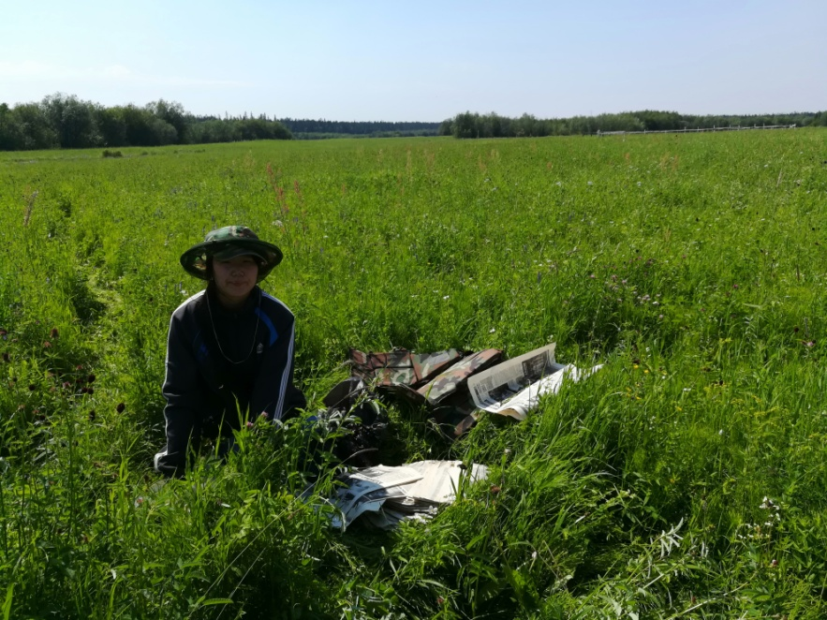
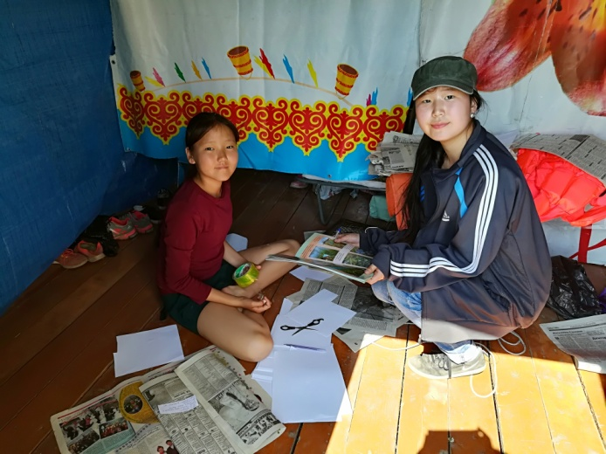

Slide 23
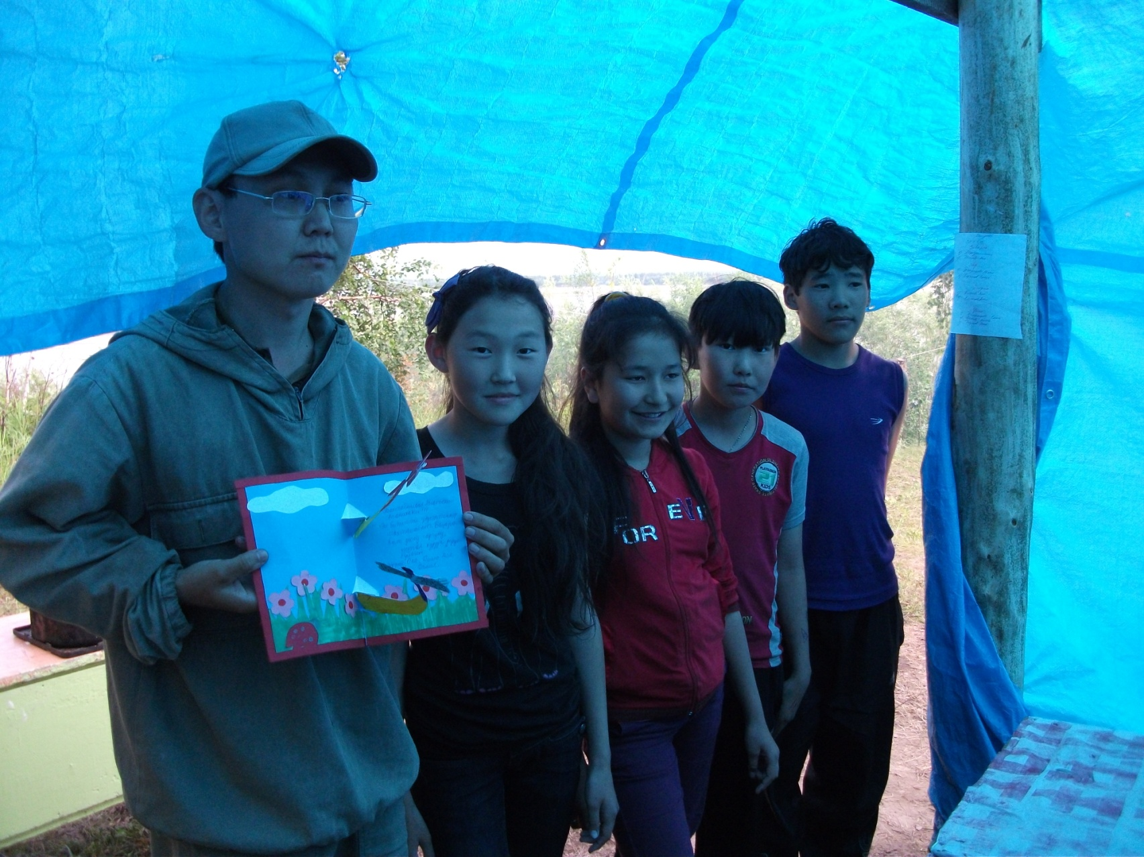
Группа энтомологов, руководитель Попов Анатолий Анатольевич энтомолог, младший научный сотрудник ИПБК СО РАН

Slide 24
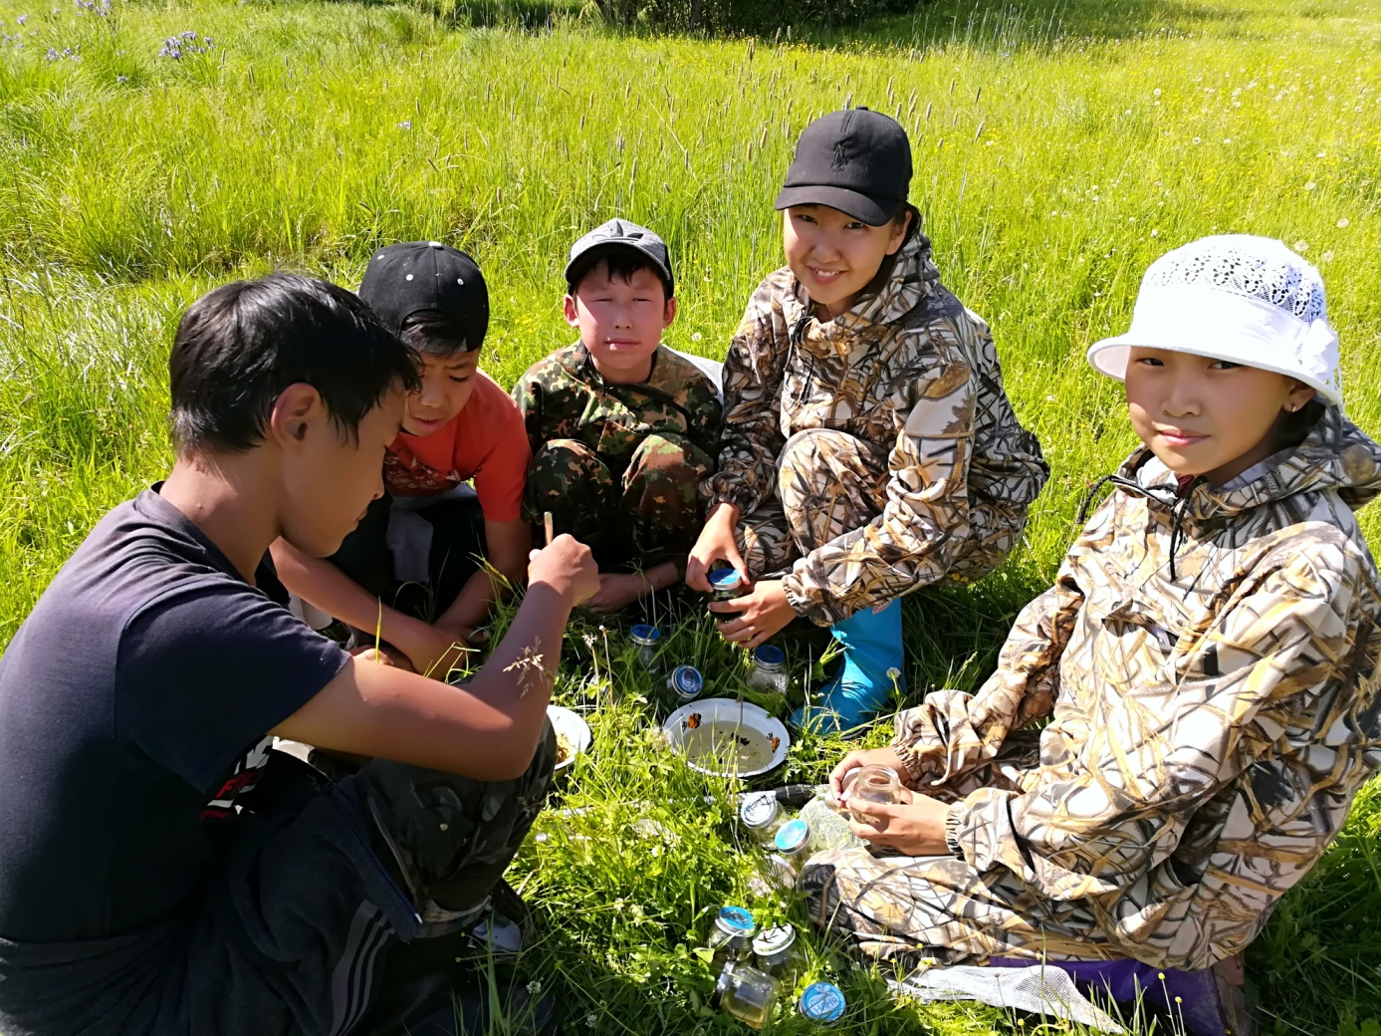
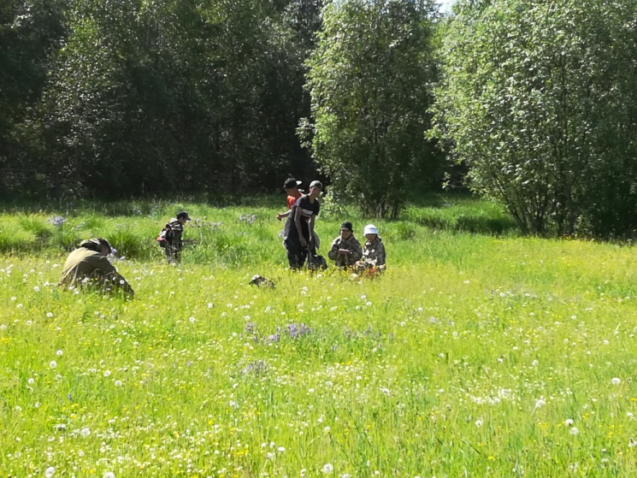


Slide 25
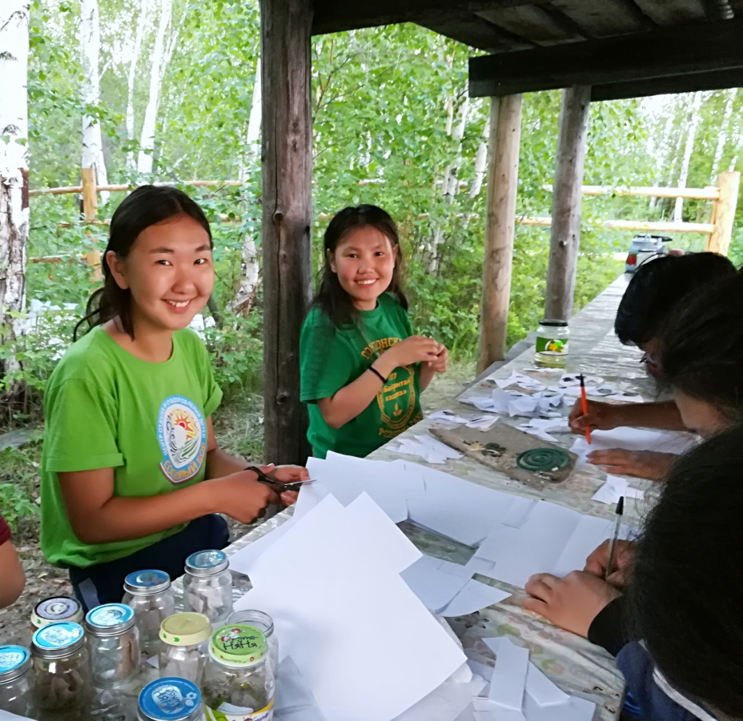
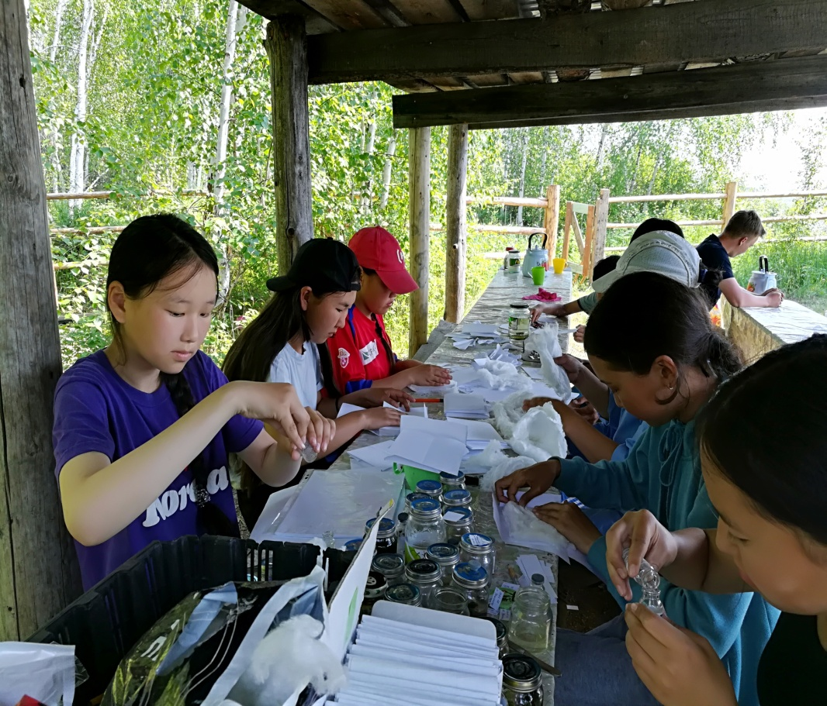
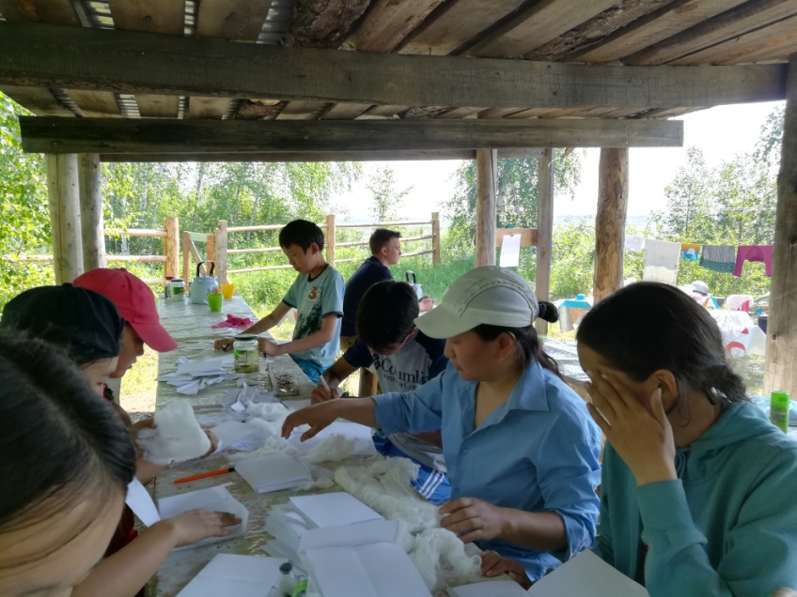

Slide 26
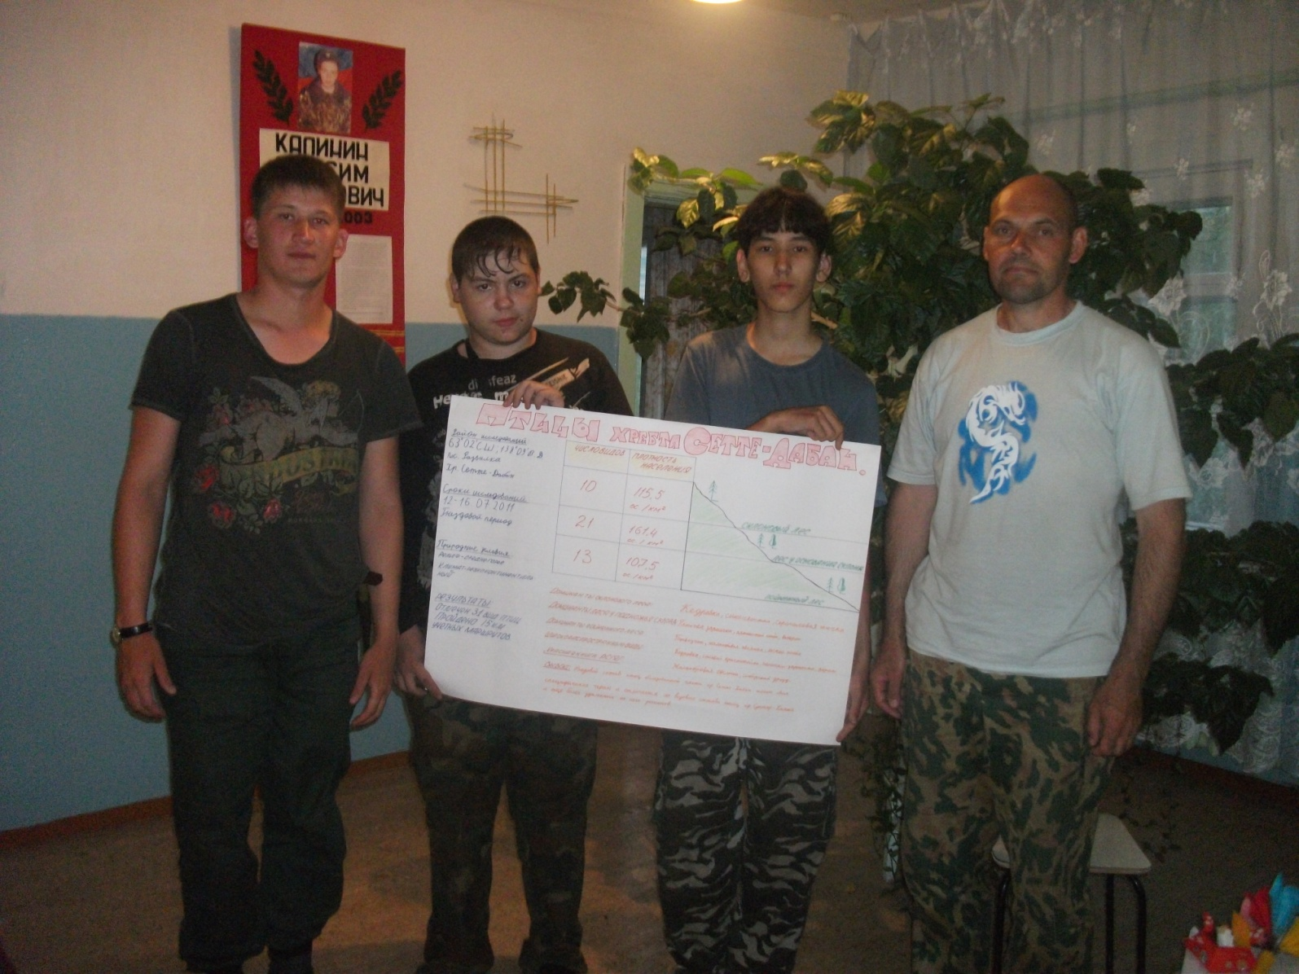
Группа орнитологов руководители Романов Алексей Анатольевич орнитолог, д.б.н. и Шемякин Евгений Владимирович аспирант ИПБК СО РАН

Slide 27
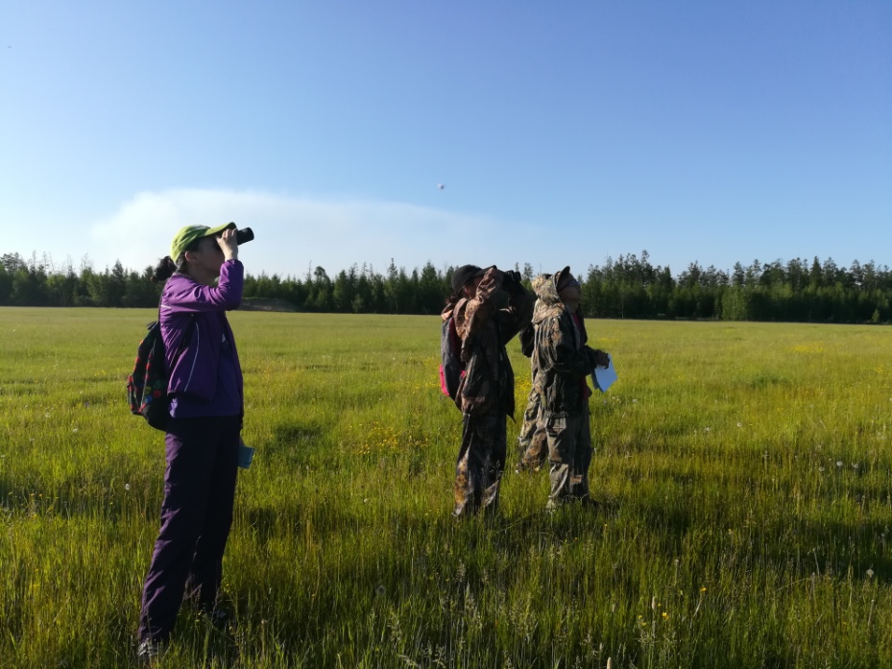
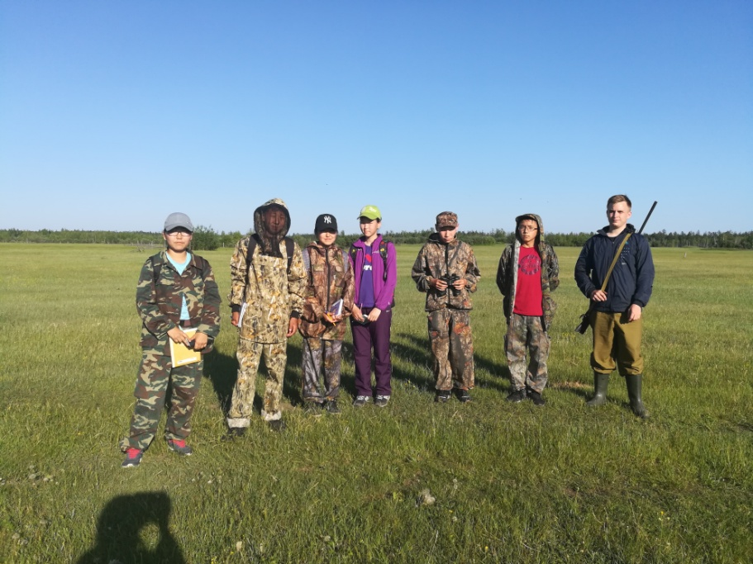

Во время учета птиц, группа орнитологов, руководитель Сазонова Мария студентка 4 курса СВФУ ИЕН

Slide 28



Slide 29

2 группа
Физико-техническое направление

Slide 30



Результатыэкспедиции
Максимов Гена победитель VI Всероссийской НПК «Науки юношей питают» имени Лидии г. Вологде весной 2017 года

Slide 31




Экспедиция работает и зимой, проводим зимние маршрутные учеты с 2009 года

Slide 32



Slide 33

Сетевой исследовательский проект
«Научное лето-2020 онлайн»

Slide 34





